Slide 1
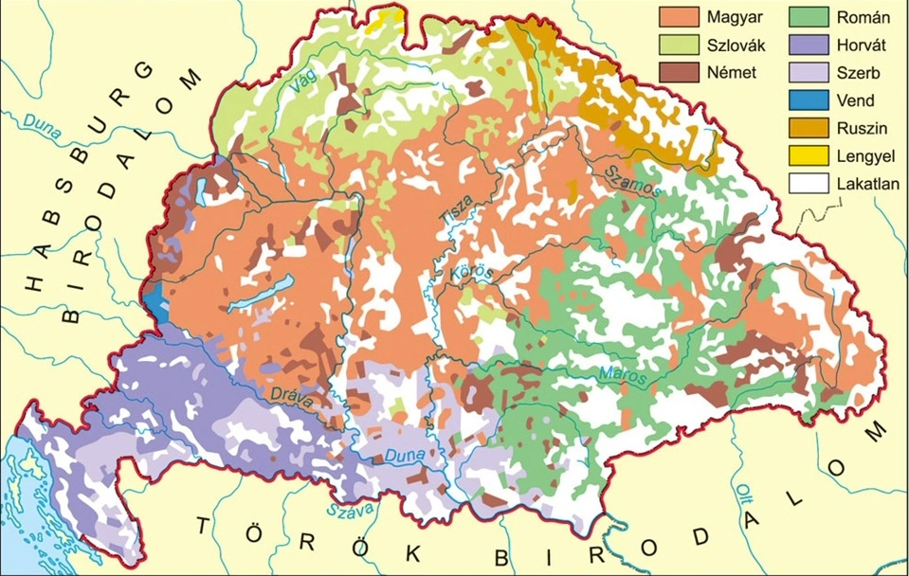
Demográfiai változások, a nemzetiségi arányok alakulása

Slide 2
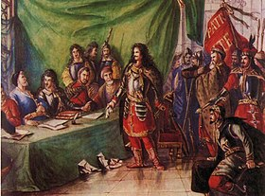
Előzmények:
A folyamatos háborúzásokat megsínylette az ország társadalma és gazdasága
Az 1711-ben megkötött Szatmári béke véget vetett a Rákóczi-szabadságharcnak
Megkezdődhetett Magyarország beolvasztása.
Szatmári béke (1711)

Slide 3
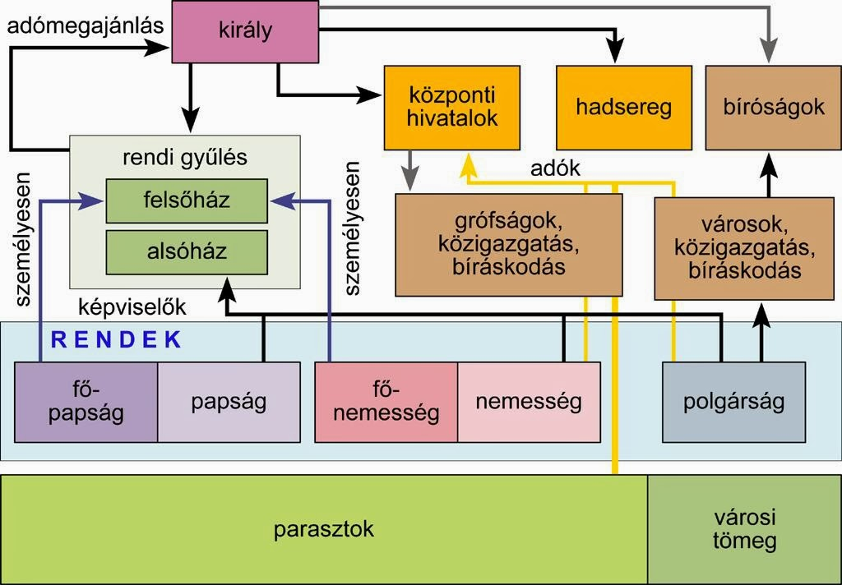
Magyarország helyzete:
1711-ben a trónra III. Károly kerül, aki elkezdi Magyarország újjáépítését
Eredeti célja, hogy Magyarországot a Habsburg Birodalomba olvassza be, az országot békés úton próbálta vezetni.
Magyarországon rendi dualizmus zajlott
A Habsburg-házból került ki az uralkodó, míg a király helyettese a nádor magyar származású volt, viszont hűnek kellett lennie a Habsburg-házhoz
A külügy, pénzügy és hadügy az uralkodó hatáskörébe tartozott, ami megkönnyítette a döntéshozatalt a Birodalom építése szempontjából az uralkodónak
Rendi dualizmus rendszere

Slide 4
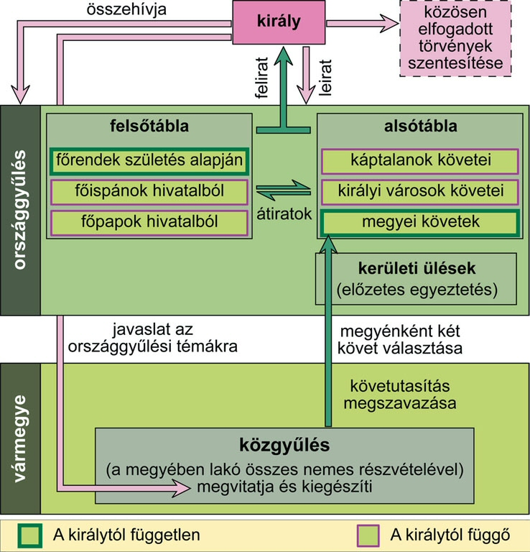
Magyarország helyzete:
Ezenkívül volt az országgyűlés, ami a magyar rendeke alá tartozott, viszont önállóan nem hozhattak törvényeket, csak törvényjavaslatokat nyújthattak be az uralkodónak, aki elbírálta azokat
A magyar országgyűlés kétkamarás volt, ügymenete lassú és nehézkes volt
A felsőtáblán a főpapság és az arisztokrácia személyei vettek részt
Az alsótáblán a káptalanok követei, királyi városok követei, vármegyei követek vettek részt

Slide 5
Népesség kérdése:
A Török Hódoltság idején, főleg a rablógazdálkodásnak köszönhetően az Alföld jelentős része elnéptelenedett
Emellett jelentős volt a természeti pusztulás, a megműveletlen szántóföldek elvadultak, az erdőket kivágták tüzelőanyagért cserébe, a Kiskunságon megjelent a futóhomok stb.
A sok hadjárat, járvány és éhínség rengeteg ember halálával járt, míg más európai országok lakossága jelentősen nőtt

Slide 6
Népesség kérdése:
A demográfiai mélypont 1711-ben következett be. Az ezutáni béke korszaka jelentősen segített megnövelni a lakosság létszámát
Megindult a betelepedés, ide főleg az ország peremterületiről érkeztek jobbágyok
A belső vándorlásban főleg a magyarok és a szlovákok vettek részt

Slide 7
Bevándorlás folyamata:
A környező területekről települtek be hazánk határmenti területeire a szlovákok, románok, ukránok, szlovének, szerbek, horvátok, bosnyákok
A harmadik forma a szervezett betelepítés volt, amit az udvar hajtott végre annak érdekében, hogy a birodalom adózóinak számát növelhesse
Mindezek következtében Magyarország egy sokszínű ország lett, ahol a magyarok kissebségbe kerültek
(49% magyar – 51% nemzetiség)

